Slide 1


换热站高精度广域调节系统
产品介绍

Slide 2


产品概述
本产品解决哪些问题
VPU-24控制器参数
如何运行
技术特点
产品优势
目录
contents

Slide 3
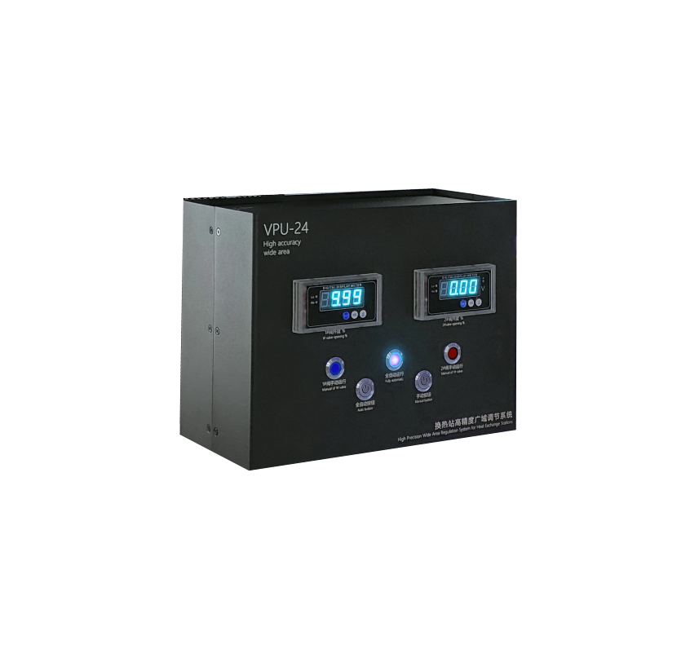
01
产品概述

Slide 4

产品概述
产品设计
构成
安装位置
应用场景
效果
《换热站高精度广域调节系统》专为集中供热换热站的气候补偿系统设计，可直接实现高精度广域调节、为供热企业降本增效。
每一套《换热站高精度广域调节系统》由一台VPU-24控制器和两台阶梯特性并联电动执行阀构成。
产品一般安装在换热站气候补偿系统的电动执行阀位置，例如站在内每个供暖分区一次侧主管道上。
本产品可用于换人站升级改造。如果原气候补偿系统（自控系统）中已有电动执行器型号能通过匹配认证可沿用。
如果是新建换热站，建议直接为新气候补偿系统（自控系统）配置全套《换热站高精度广域调节系统》，效果更好。

Slide 5
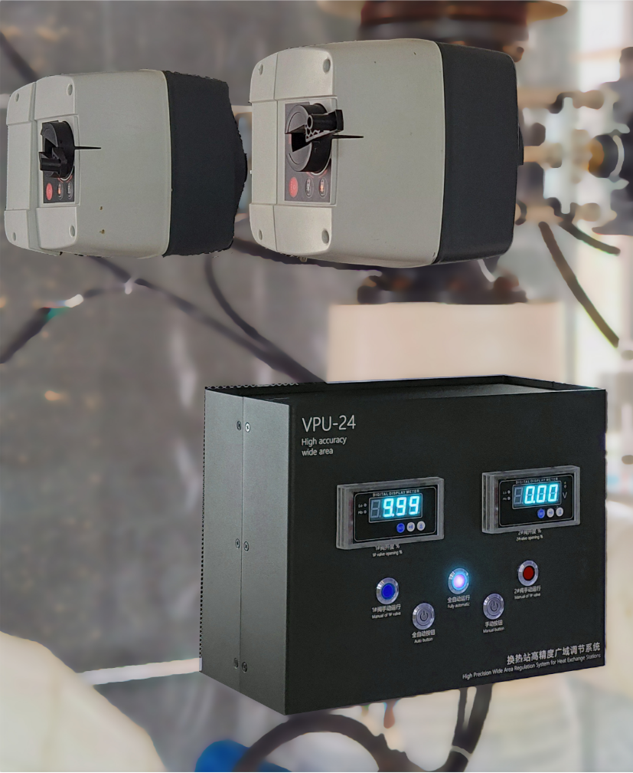
安装后产品外观

Slide 6
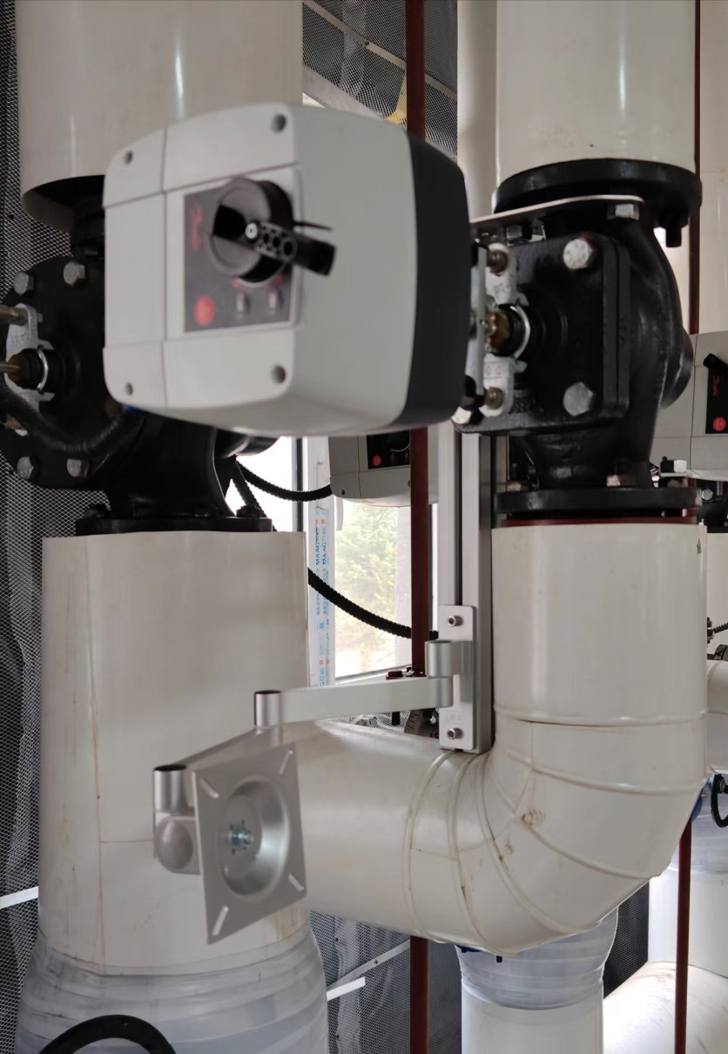
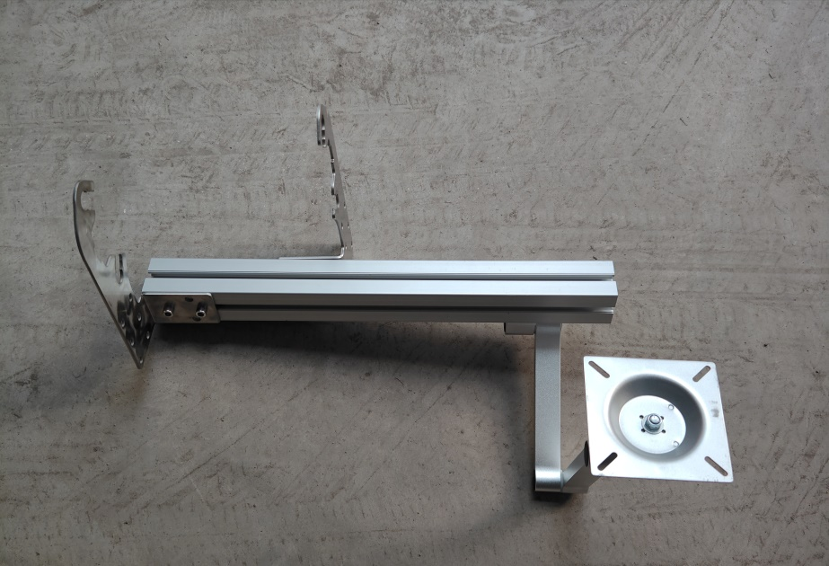
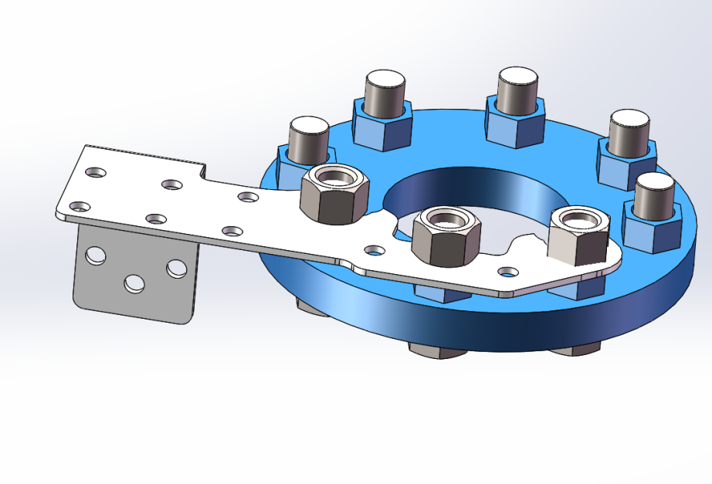
支架产品外观

Slide 7
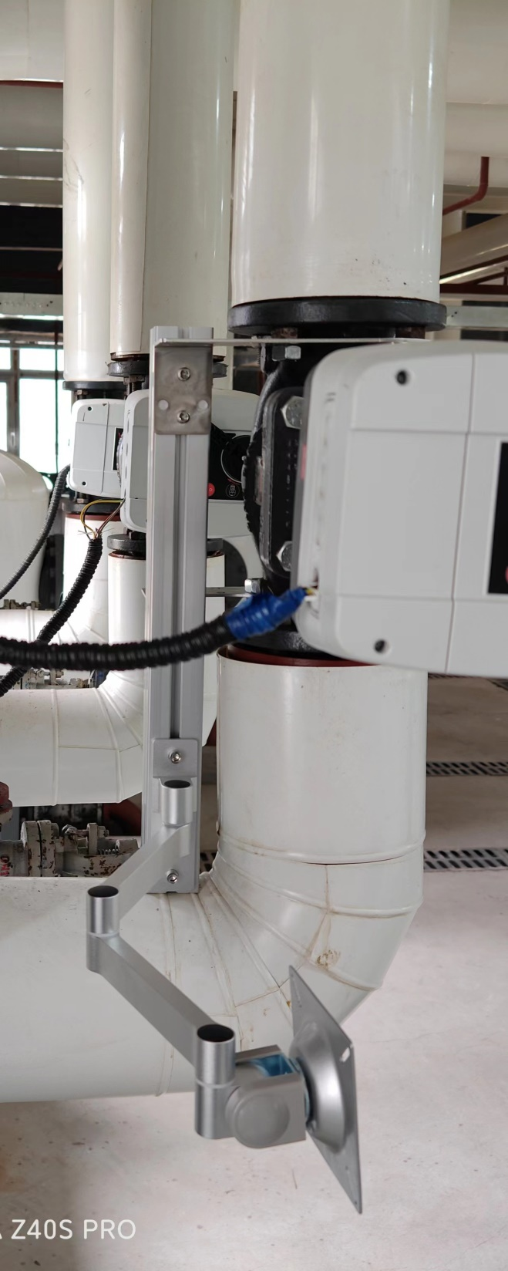
产品支架参数
配套固定件
高度可调、朝向可调、前后俯仰可调、左右倾角可调，确保设备能够稳定地固定在所需位置。
驱动电动阀门数量
2台（选装），确保设备具有足够的驱动力来驱动电动阀门。

Slide 8

产品支架参数
不锈钢卡具
铝合金导轨
铝合金摇臂
直接与阀门法兰螺栓连接
全向全自由度
不需要焊接、不需要打孔
不需要破坏管道保温层
直接与阀门自身法兰连接固定

Slide 9

改造前后系统对比图

Slide 10
02
本产品解决哪些问题

Slide 11
供热企业自控系统升级
全球变暖与厄尔尼诺
大口径电动执行器
气候气温变化日益剧烈，供热企业自控系统急需升级。
原系统选型电动执行器较小或处在管网末端，运行中供热量不足导致用户温度不达标， 改造增加大口径电动执行器，以应对昼夜温差越来越大。
小口径电动执行器
供热自控系统
原系统选型电动执行器较大或处在管网前端，运行中过热量过高导致浪费， 改造使用小口径电动执行器，确保满足极寒天气和夜晚低温，达到节能效果。
两头兼顾的供热自控系统，才能让供热企业充分利用每一个温暖时段深度挖掘供热节能潜力。

Slide 12
新建小区供热需求
01
02
03
04
05
入住率与热负荷
公建站昼夜热负荷
公建居民多分区混合换热站
自控系统调控范围
双执行器智能控制
新建小区入住率从极低到满员，是热负荷巨幅变化的典型场景。
公建站夜晚微流量防冻、白天全负荷供暖，热负荷每天巨幅变化。
热负荷变化大，热计量小区行为节能较多，可能导致每天热负荷频巨幅变化。
常规单执行器自控系统调控范围有限，无法满足广域大范围精确调节的需求。
基于双执行器智能控制的广域大范围高精度调节自控系统是提高节能效果的关键。

Slide 13
老热力站改造
双电动执行器智能控制
中控软件核心控制算法
人员培训与维护力量
风险与成本
成套解决方案
虽然采用双电动执行器智能控制是新一代供热自控系统的最佳模式，但是这等于现有自控系统必须彻底推倒重来。
双阀控制需要彻底重新编写控制中心的中控软件核心控制算法，换热站的PLC控制柜也要更新，换热站布线要重新施工。
从技术人员到运行工都要重新培训，还要全面强化自控维修维护力量，全套新系统还要重新磨合。
彻底推倒重来显然风险巨大，我们需要实现一种技术可以让现有自控系统无需任何改动，就可以直接平滑升级具有上述先进性能。
我们提供的《换热站高精度广域调节系统》是目前最理想、最完美的成套解决方案，可以实现对现有自控系统的无缝升级。

Slide 14
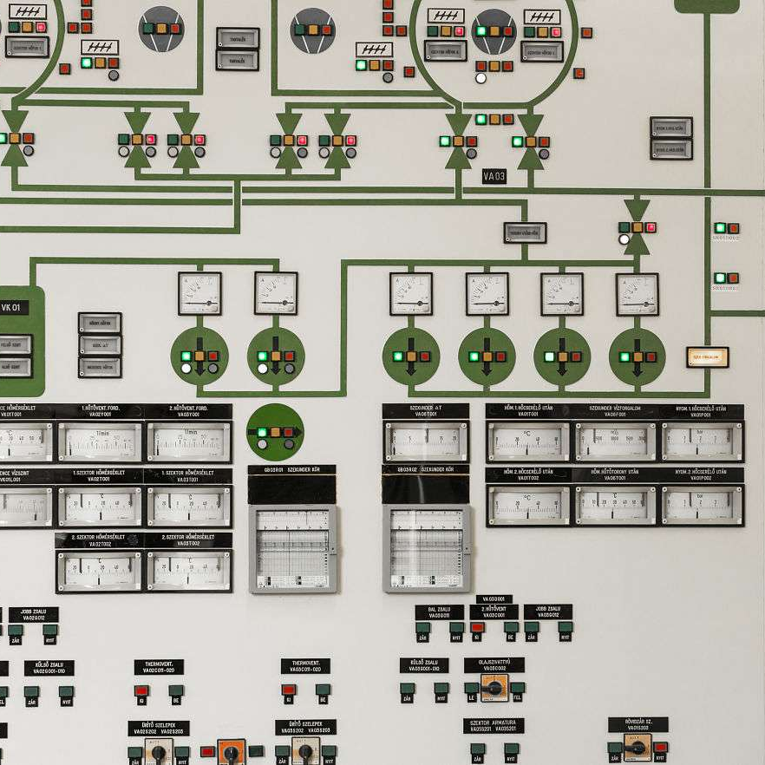
热网内多种规格自控系统同步升级改造
宽调节范围
高调节精度
换热站高精度广域调节系统通过并联双电动执行器，实现了宽调节范围，增强了系统的调节能力。
可有效解决原电控调节阀选型过大或过小问题。
该系统通过先进的控制算法，实现了高调节精度，提高了系统的控制准确性。
投资少
见效快
换热站高精度广域调节系统不需要对现有自控软硬件进行任何修改，因此投资成本低，风险小。
该系统能够快速投入使用，并在短时间内见到效果，进一步提升了投资回报率。

Slide 15
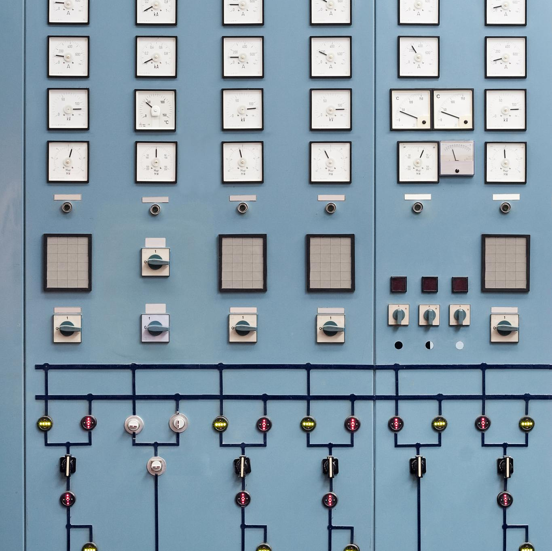
解决电动调节阀共振啸叫影响使用寿命问题
啸叫共振显现消除
01
换热站高精度广域调节系统能够消除阀门啸叫共振显现，有效延长电动执行器寿命和管网安全性。
投资小
02
换热站高精度广域调节系统不需要对现有自控软硬件进行任何修改，因此投资成本低，风险小。
见效快
03
该系统能够快速投入使用，并在短时间内见到效果，进一步提升了投资回报率。

Slide 16
产品应用场景
01
02
03
04
05
新建供暖项目
供暖项目
小区类型
启用改造
提升效果
针对新建供暖项目，我们提供节能率高、舒适度高、研发投入低、技术层次高、难度低、周期短的新建项目解决方案。
针对热计量小区，同开同关采暖行为具有适应性的供暖项目，我们提供相应的解决方案，以适应全球变暖气候趋势。
我们针对老供热自控系统的节能潜力提升改造、昼夜温差变大等新气候现象适应性升级改造、供暖初末寒期昼暖夜冷适应性升级改造。
针对老供热系统仅具备并联双电动阀硬件条件的启用改造、老供热系统的双电动阀串联同步联动模式的并联分控改造。
适合技术与人才储备较弱的供热公司，提升控制精度和节能效果，符合2024年国家关于企业设备更新换代补贴政策。

Slide 17
03
VPU-24控制器参数

Slide 18
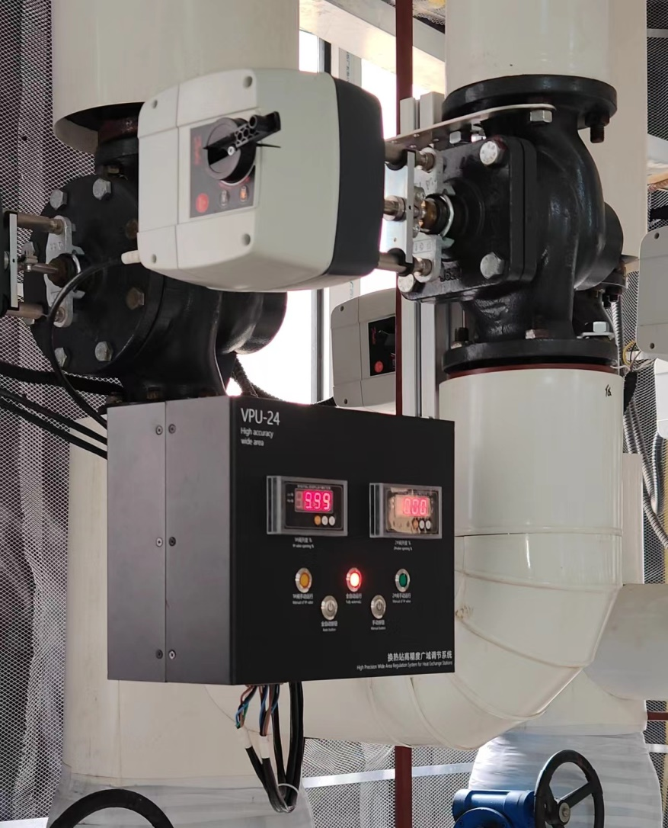
参数
型号
控制器
VPU-24
电源DC24V，功耗＜3VA
输入一路DC 4～20mA，二路DC2 0～10V
输出一路DC2 0～10V，二路DC 4～20mA。
耐压与冲击
固定件与驱动
信号输入、电源、输出间＞AC2KV，冲击耐受电压2×10µs 2500V，介电强度1500VAC，控制器外形尺寸330*250*160mm。
配套固定件可调高度、朝向、前后俯仰、左右倾角，驱动电动阀门数量2台（选装）。

Slide 19
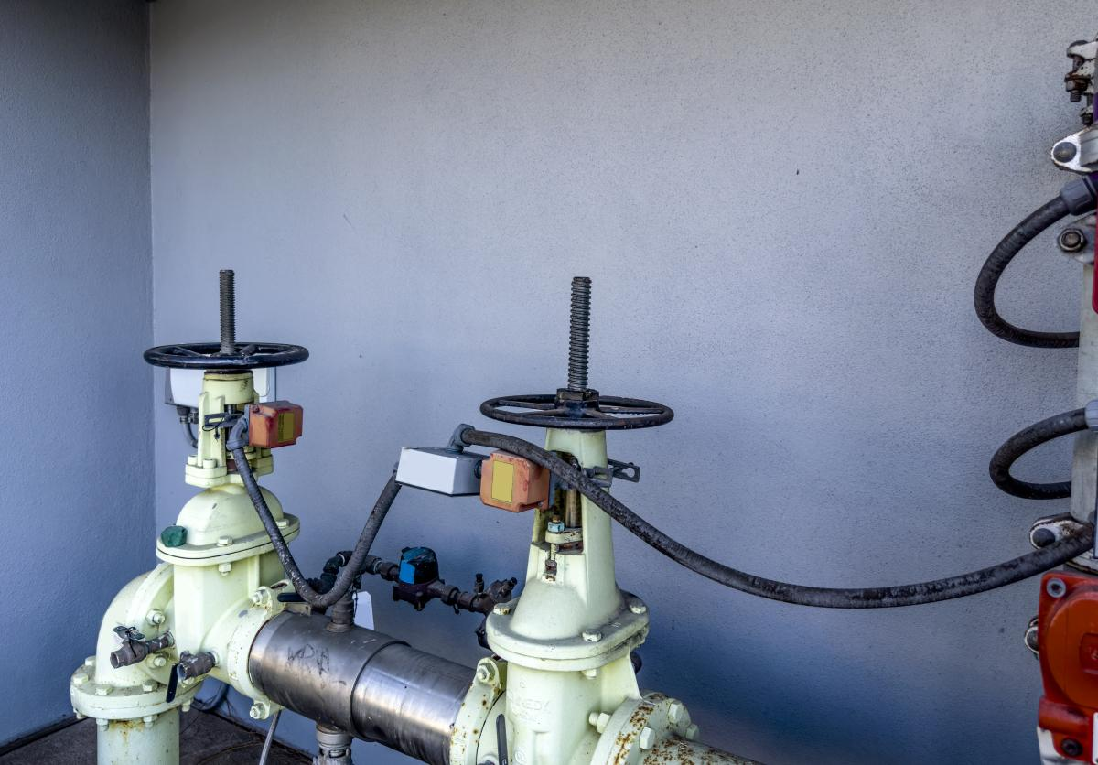
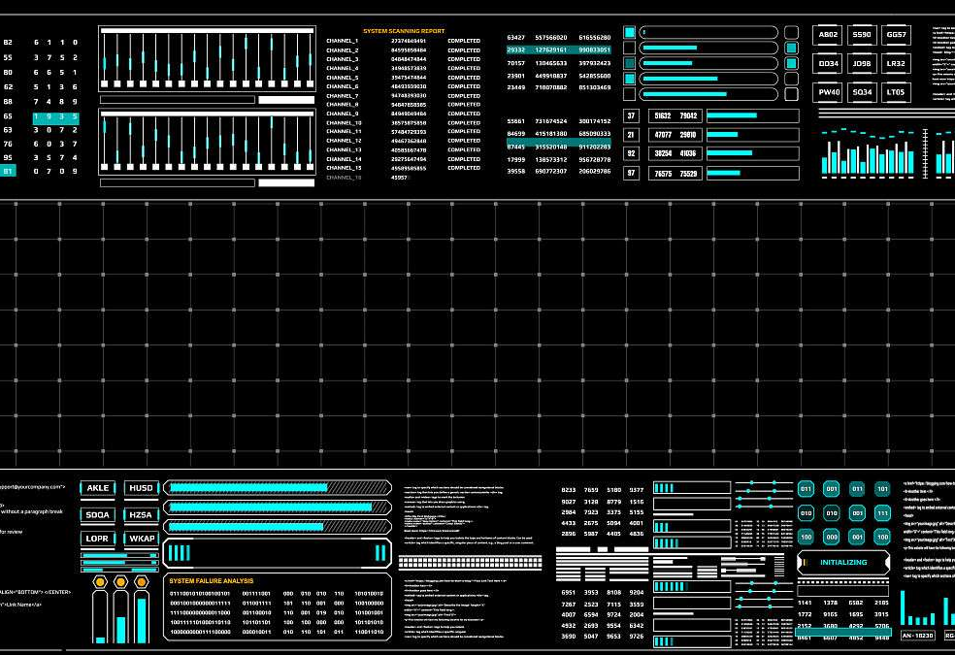
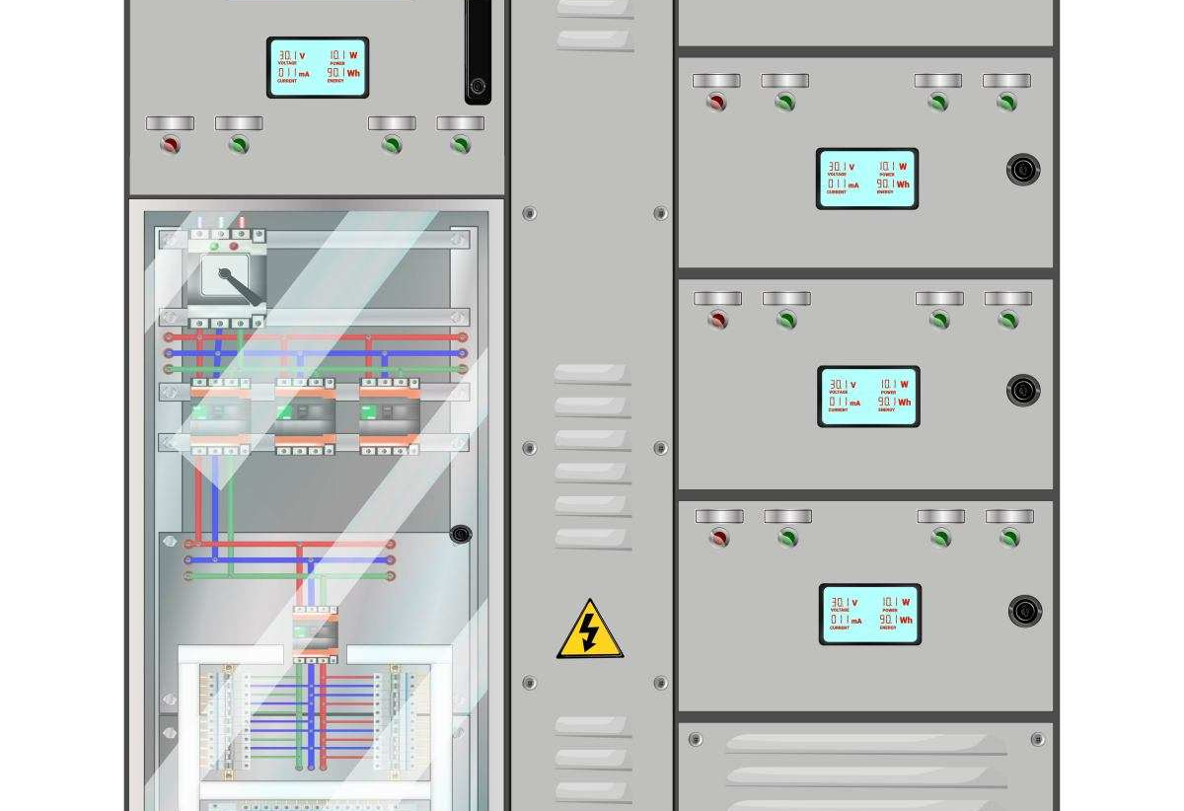
参数
电源
输入
输出
DC24V，功耗＜3VA，提供稳定的电力供应，确保设备的正常运行。
一路 DC 4～20mA，二路 0～10V，确保设备能够接收并处理各种输入信号。
一路 0～10V，二路 DC 4～20mA，确保设备能够输出稳定的控制信号。

Slide 20
参数
精度等级
0.5级，确保测量和控制的准确性，提高设备的性能和可靠性。
阀门开度显示
4位数码显示（%），直观地显示阀门开度，方便用户了解设备运行状态。

Slide 21
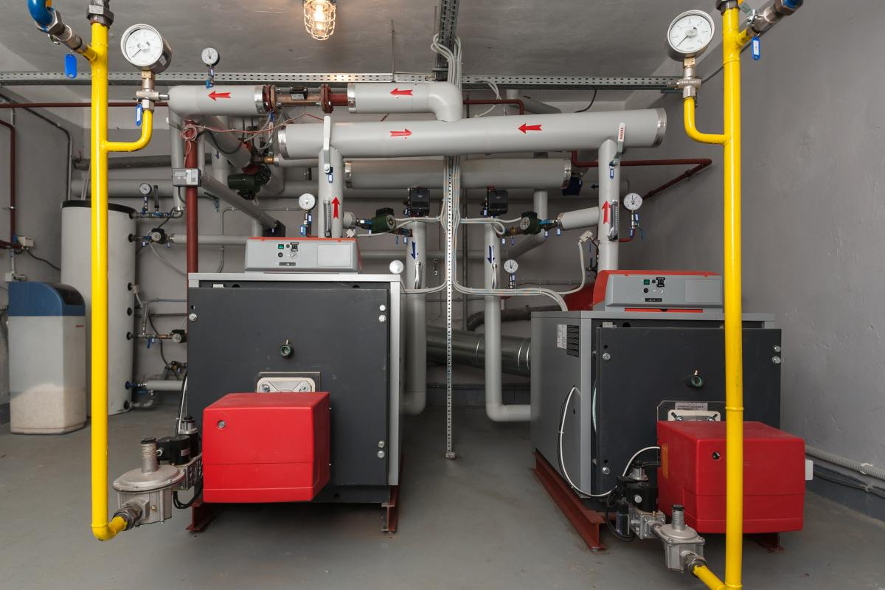
参数
冲击耐受电压
2×10µs 2500V，介电强度1500VAC，进一步增强设备的安全性能。
控制器外形尺寸
330*250*160mm，确保设备具有合适的尺寸，方便安装和使用。

Slide 22
04
如何运行

Slide 23
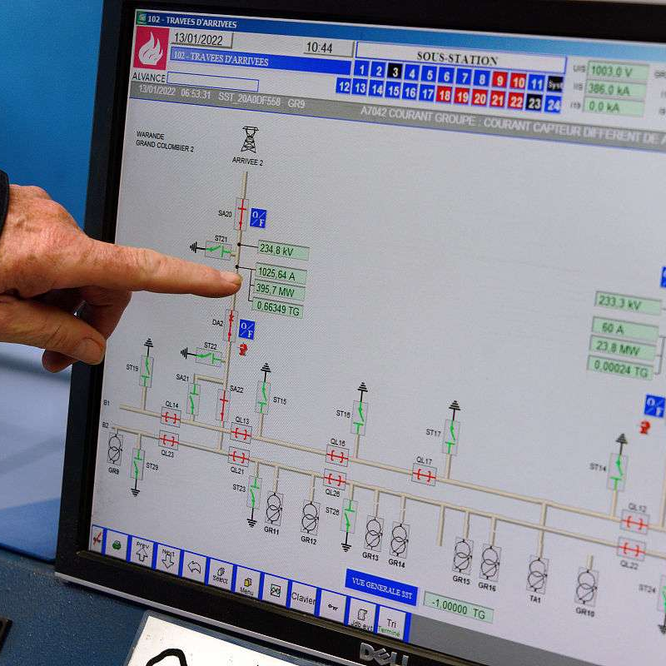
VPU-24型高精度广域调节系统
负荷较低时
在换热站供热负荷较低时，VPU-24型高精度广域调节系统采用小口径电调阀进行调控。
高负荷运行时
在高负荷运行时，VPU-24型高精度广域调节系统采用大口径电调阀进行调控，必要时开启小口径电调阀。
单独调控，避免互扰
在大口径电调阀打开的同时，VPU-24型高精度广域调节系统会关闭小电调阀，防止阀门互扰。

Slide 24
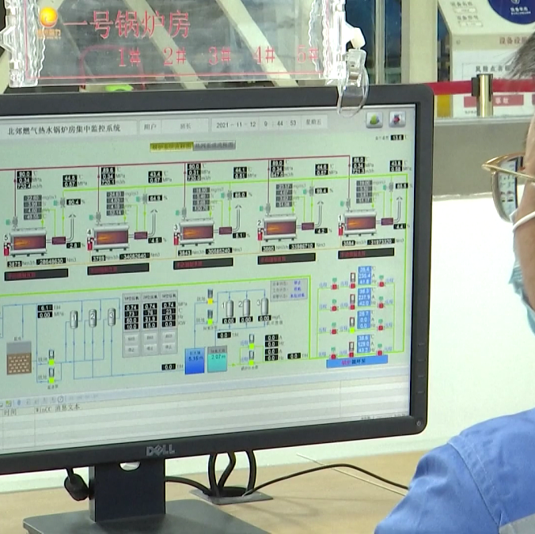
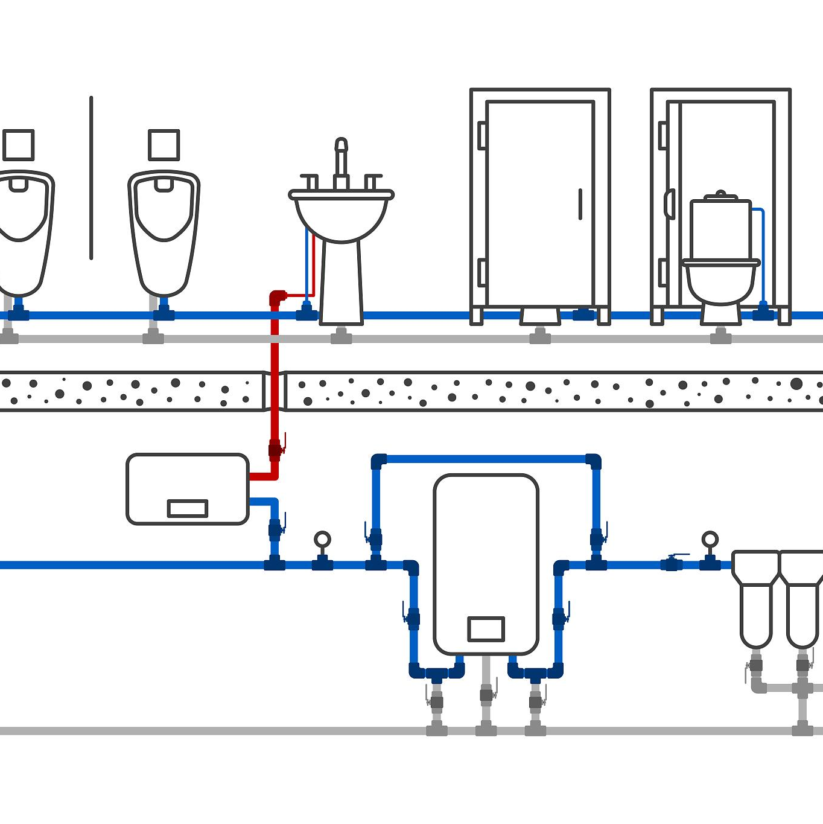
VPU-24-B型高精度广域调节系统
负荷较低时
高负荷运行
在换热站供热负荷较低时，VPU-24-B型高精度广域调节系统采用小口径电调阀进行调控。
在高负荷运行（大阀全开仍然达不到温度要求）时，保持大口径电调阀全开。同时打开小电调阀进行调控，以进一步调整温度并确保供热效果
中负荷运行
在中负荷运行（小阀全开仍然达不到温度要求）时，采用大口径电调阀进行调控。

Slide 25
05
技术特点

Slide 26
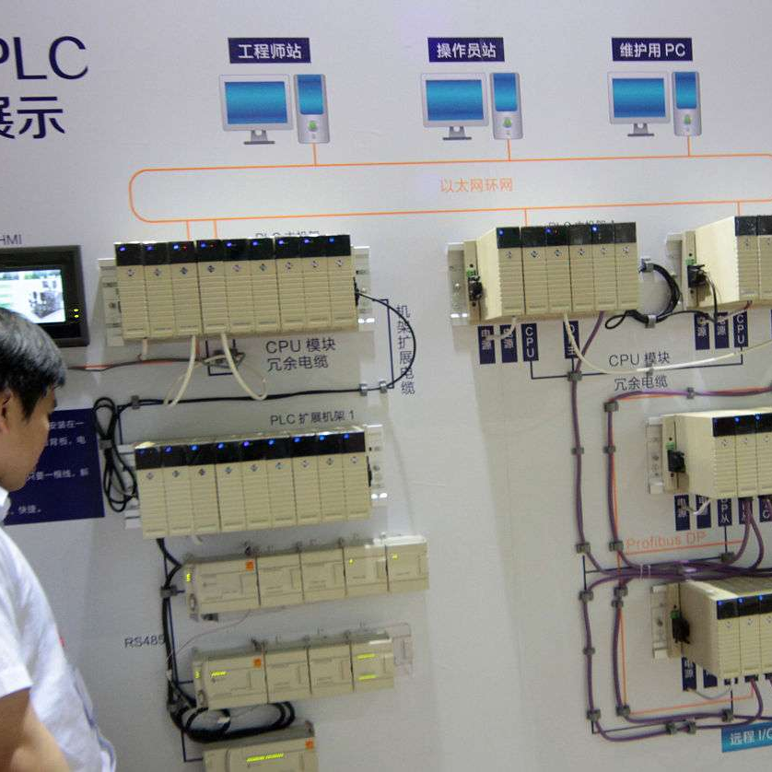
技术特点
1
分布式控制模型
本产品采用领先的分布式控制模型和专用处理器，实现了高集成高稳定的硬件配置。
全程自动化处理
2
软件实现零死机、零错误、零维护，从而实现超高可靠性，能够满足特殊需要情况时的人工介入机制。
人工手动指定
3
系统直接接收自控系统的控制信号，按需控制相应阀门进行供热调节工作，可全程自动化处理与调度，不需要人工介入。

Slide 27
技术特点
极简人机交互界面
降低自控系统技术难度与成本
可靠性高于PLC控制系统
安全风险
本系统具有能够一键式傻瓜操作的极简人机交互界面技术和阀门开度数字显示功能，使用难度远低于基于PLC的控制系统。
本产品可显著降低自控系统实现全负荷范围高精度调节的技术难度与建设成本，直接拉高供热企业的运营水平。
使用维护成本明显低于基于PLC的控制系统，可靠性高于现有PLC控制系统，全部软硬件自主可控，不存在被国外卡脖子等断供风险。
不存在木马入侵等安全风险，可靠性高于现有PLC控制系统，全部软硬件自主可控，不存在被国外卡脖子等断供风险。

Slide 28
06
产品优势

Slide 29
优势特点
小区适用强
可并联调控双电动阀
供热一次网不利端的小区、一次网水力工况波动大的小区、环网切网前后水力工况变化大的小区等适合使用。
尤其适合原有设计未考虑换热站所在管网位置导致电控阀选型不合理问题
老供热系统仅具备并联双电动阀硬件条件的启用改造，双电动阀串联同步联动模式的并联分控改造，提升控制精度和节能效果。
升级改造简单
符合国家政策
老供热自控系统的节能潜力提升改造、昼夜温差变大等新气候现象适应性升级改造、供暖初末寒期昼暖夜冷适应性升级改造。
符合2024年国家关于企业设备更新换代补贴政策，为供热企业提供更多的政策支持和资金补贴，推动设备的更新换代和升级。

Slide 30
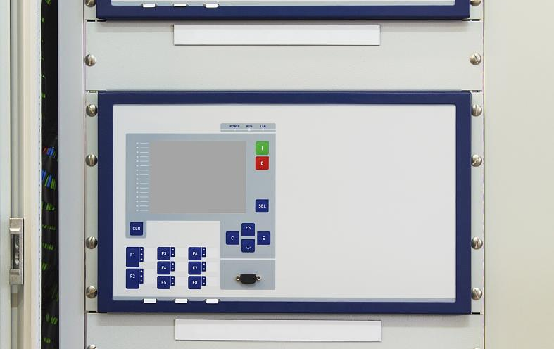
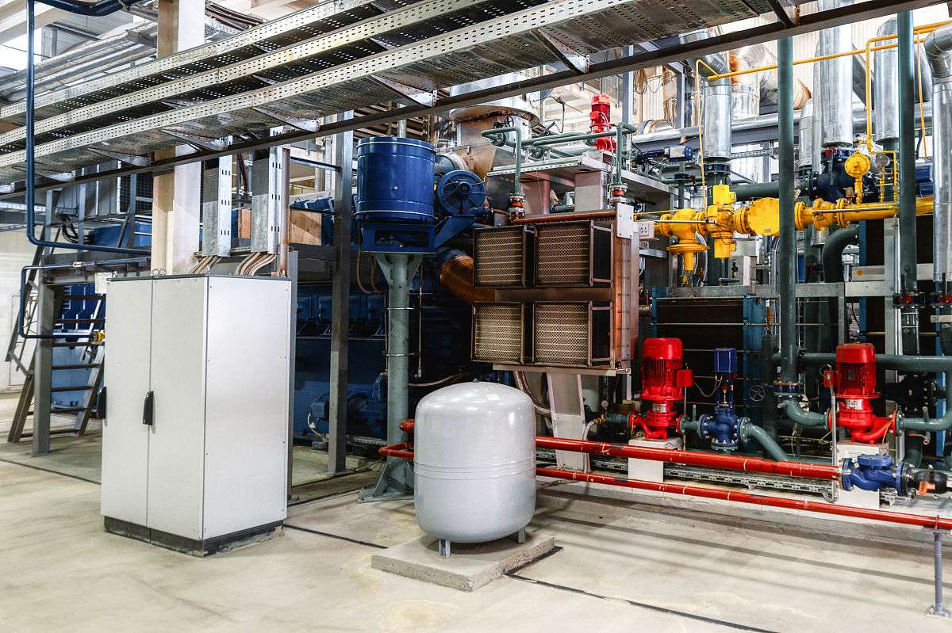
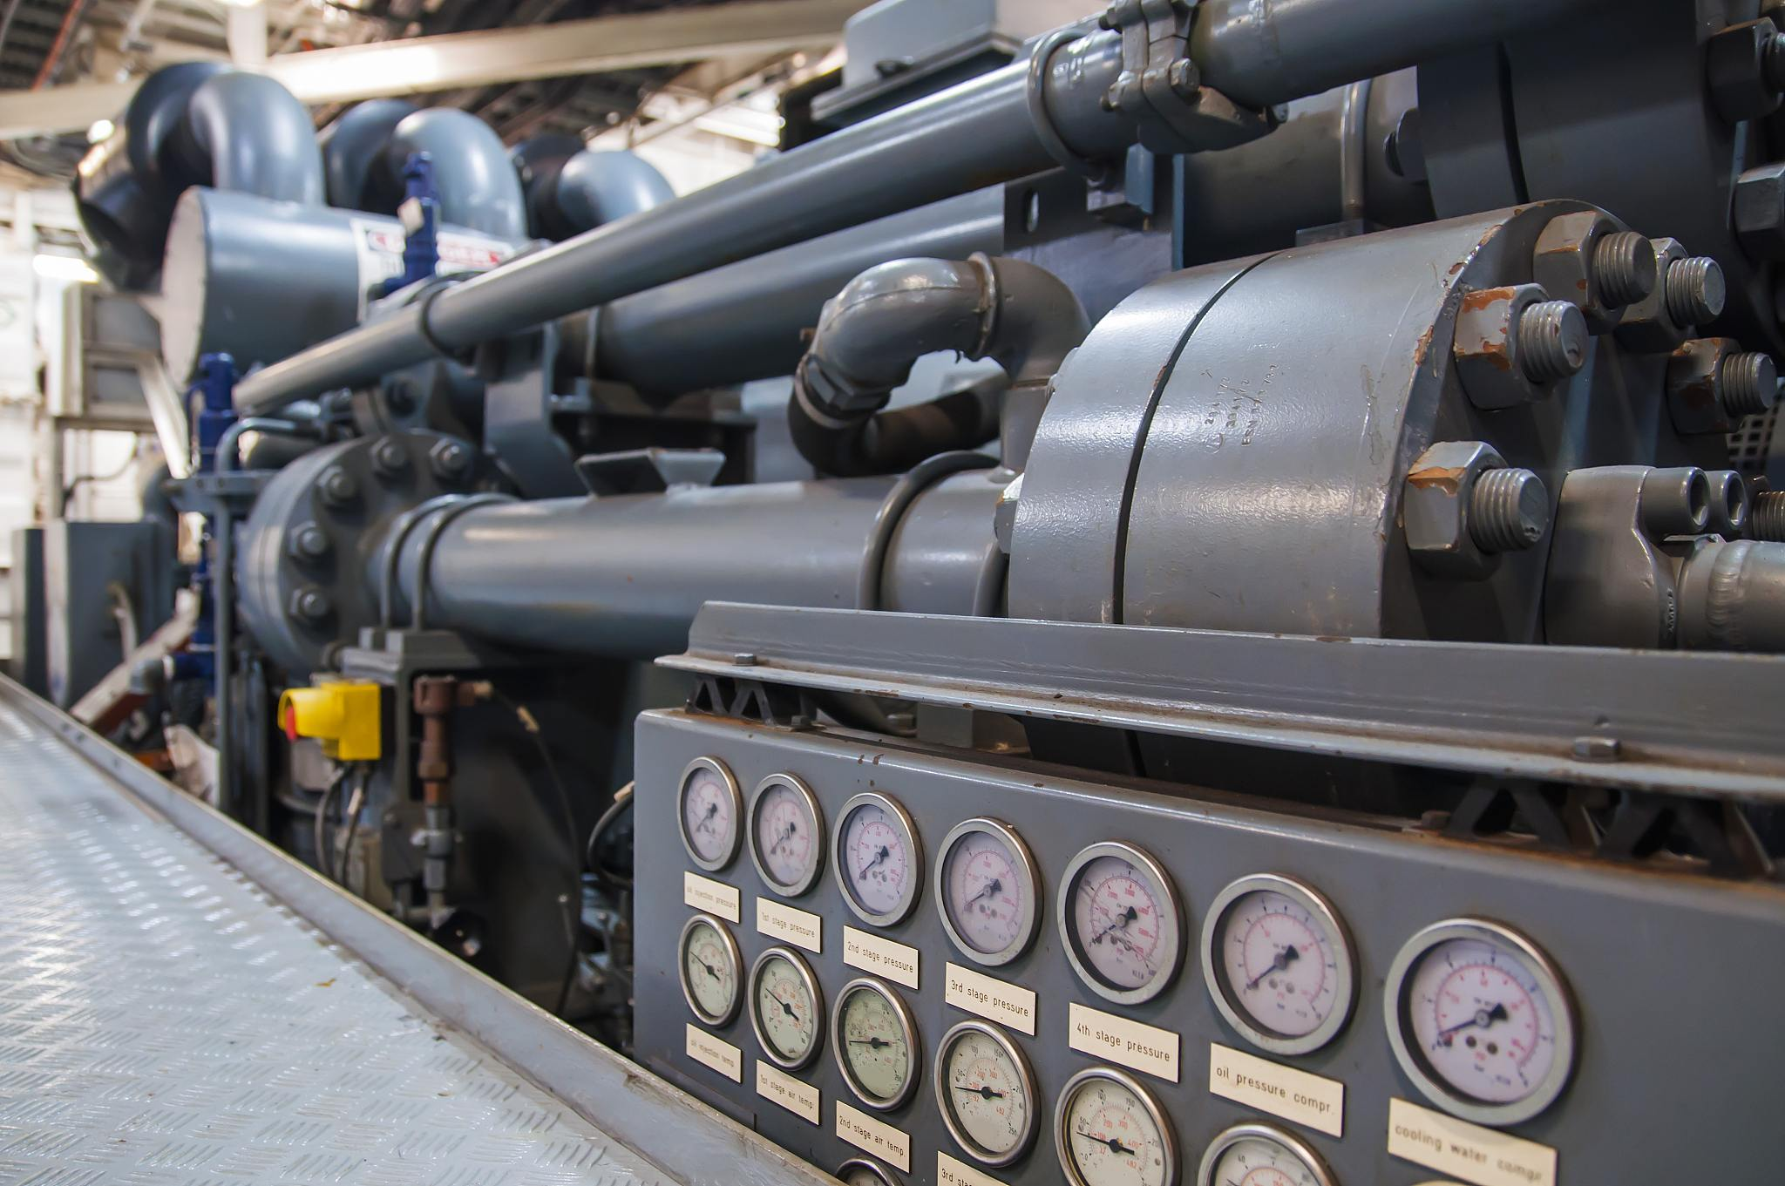
优势特点
行业首创
全球变暖适应
暖通领域新质生产力，抢搭国家设备以旧换新快车，绿色、节能、减碳，挖掘智能化自动化潜力，当年安装、当年使用，周期短。
供暖系统适应全球变暖和厄尔尼诺现象，着眼未来，对全球变暖气候趋势具有宽适应性，热计量小区同开同关采暖行为具有适应性。
自控系统升级
在用自控系统一步自动升级，成本低，自控系统逻辑算法无需任何修改，安全可靠，适应大幅度气温变化和入住率变化。

Slide 31

采用高精度广域调节系统的优点
避免工况耦合与干扰
减少电调阀的磨损
高精度广域调节系统通过巧妙的设计，避免了两个电调阀同时调控造成的工况耦合与干扰，确保了控制精度。
由于两个电调阀的同步调节，减少了电调阀的磨损，从而延长了其使用寿命，降低了维护成本。
改造简单、方便
实现双阀控制
高精度广域调节系统改造简单、方便，在不改变当前自控系统软件只能控制一个电调阀的功能和现有PLC控制柜硬件配置的前提下，
将现有的两个电调阀接入高精度广域调节系统柜的输入接线端子，将高精度广域调节系统柜的输出端子与现有的PLC控制柜连接即可实现控制双阀。

Slide 32
THANKS
谢谢您的观看

